Slide 1
Triple P.hc
point of sale

Slide 2
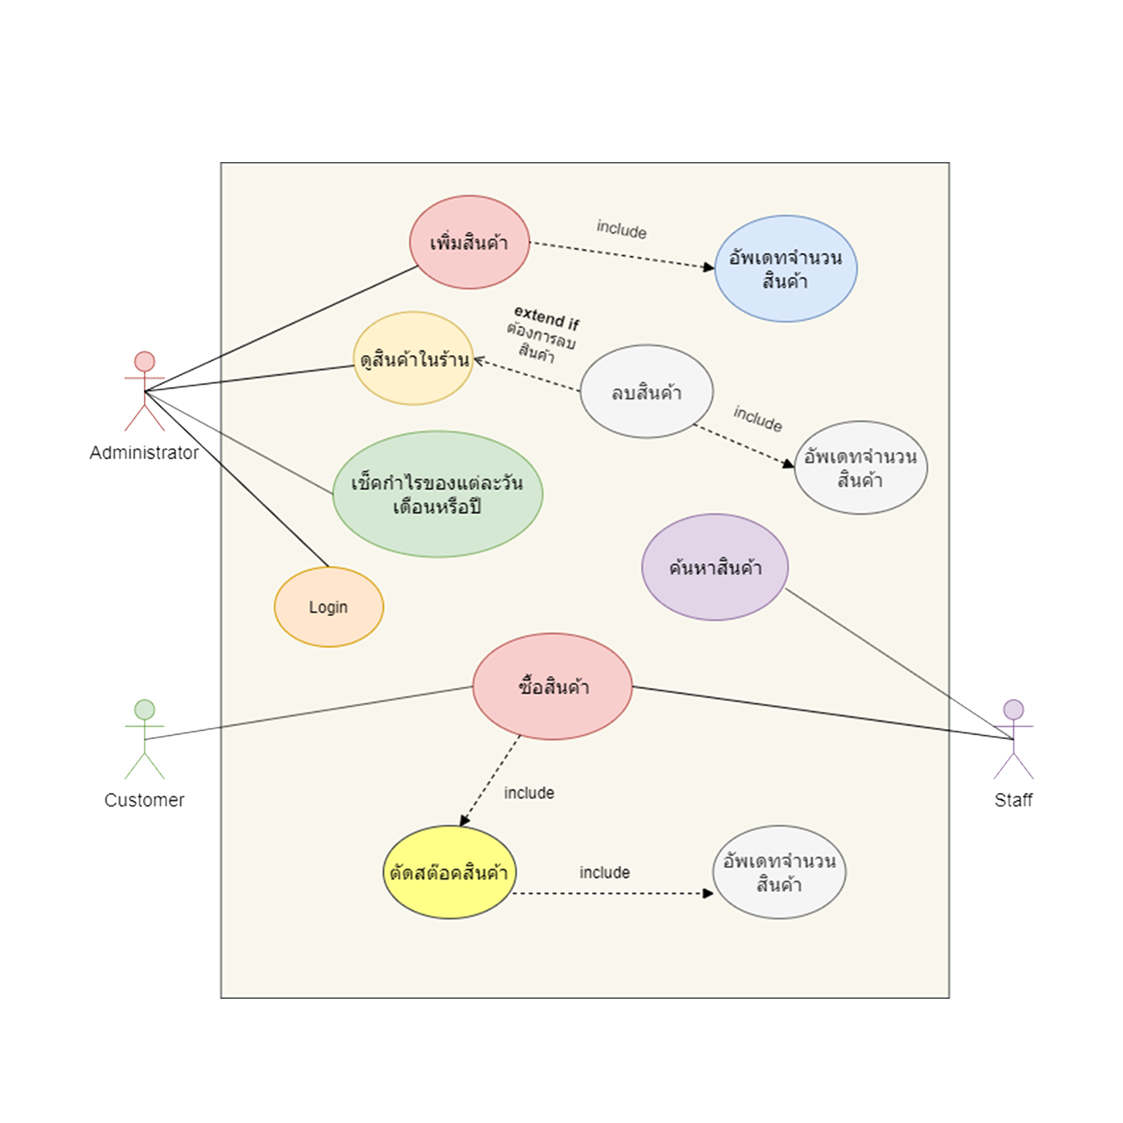
Use case diagram

Slide 3
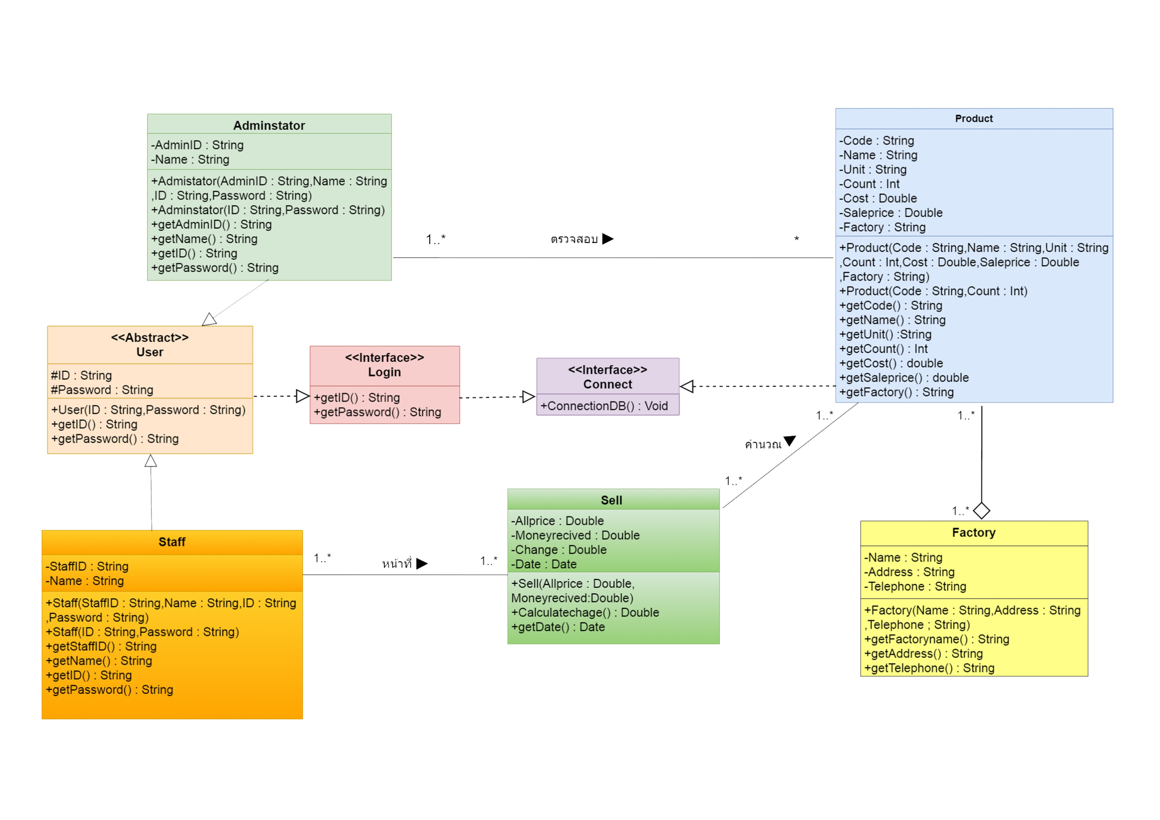
Class

Slide 4
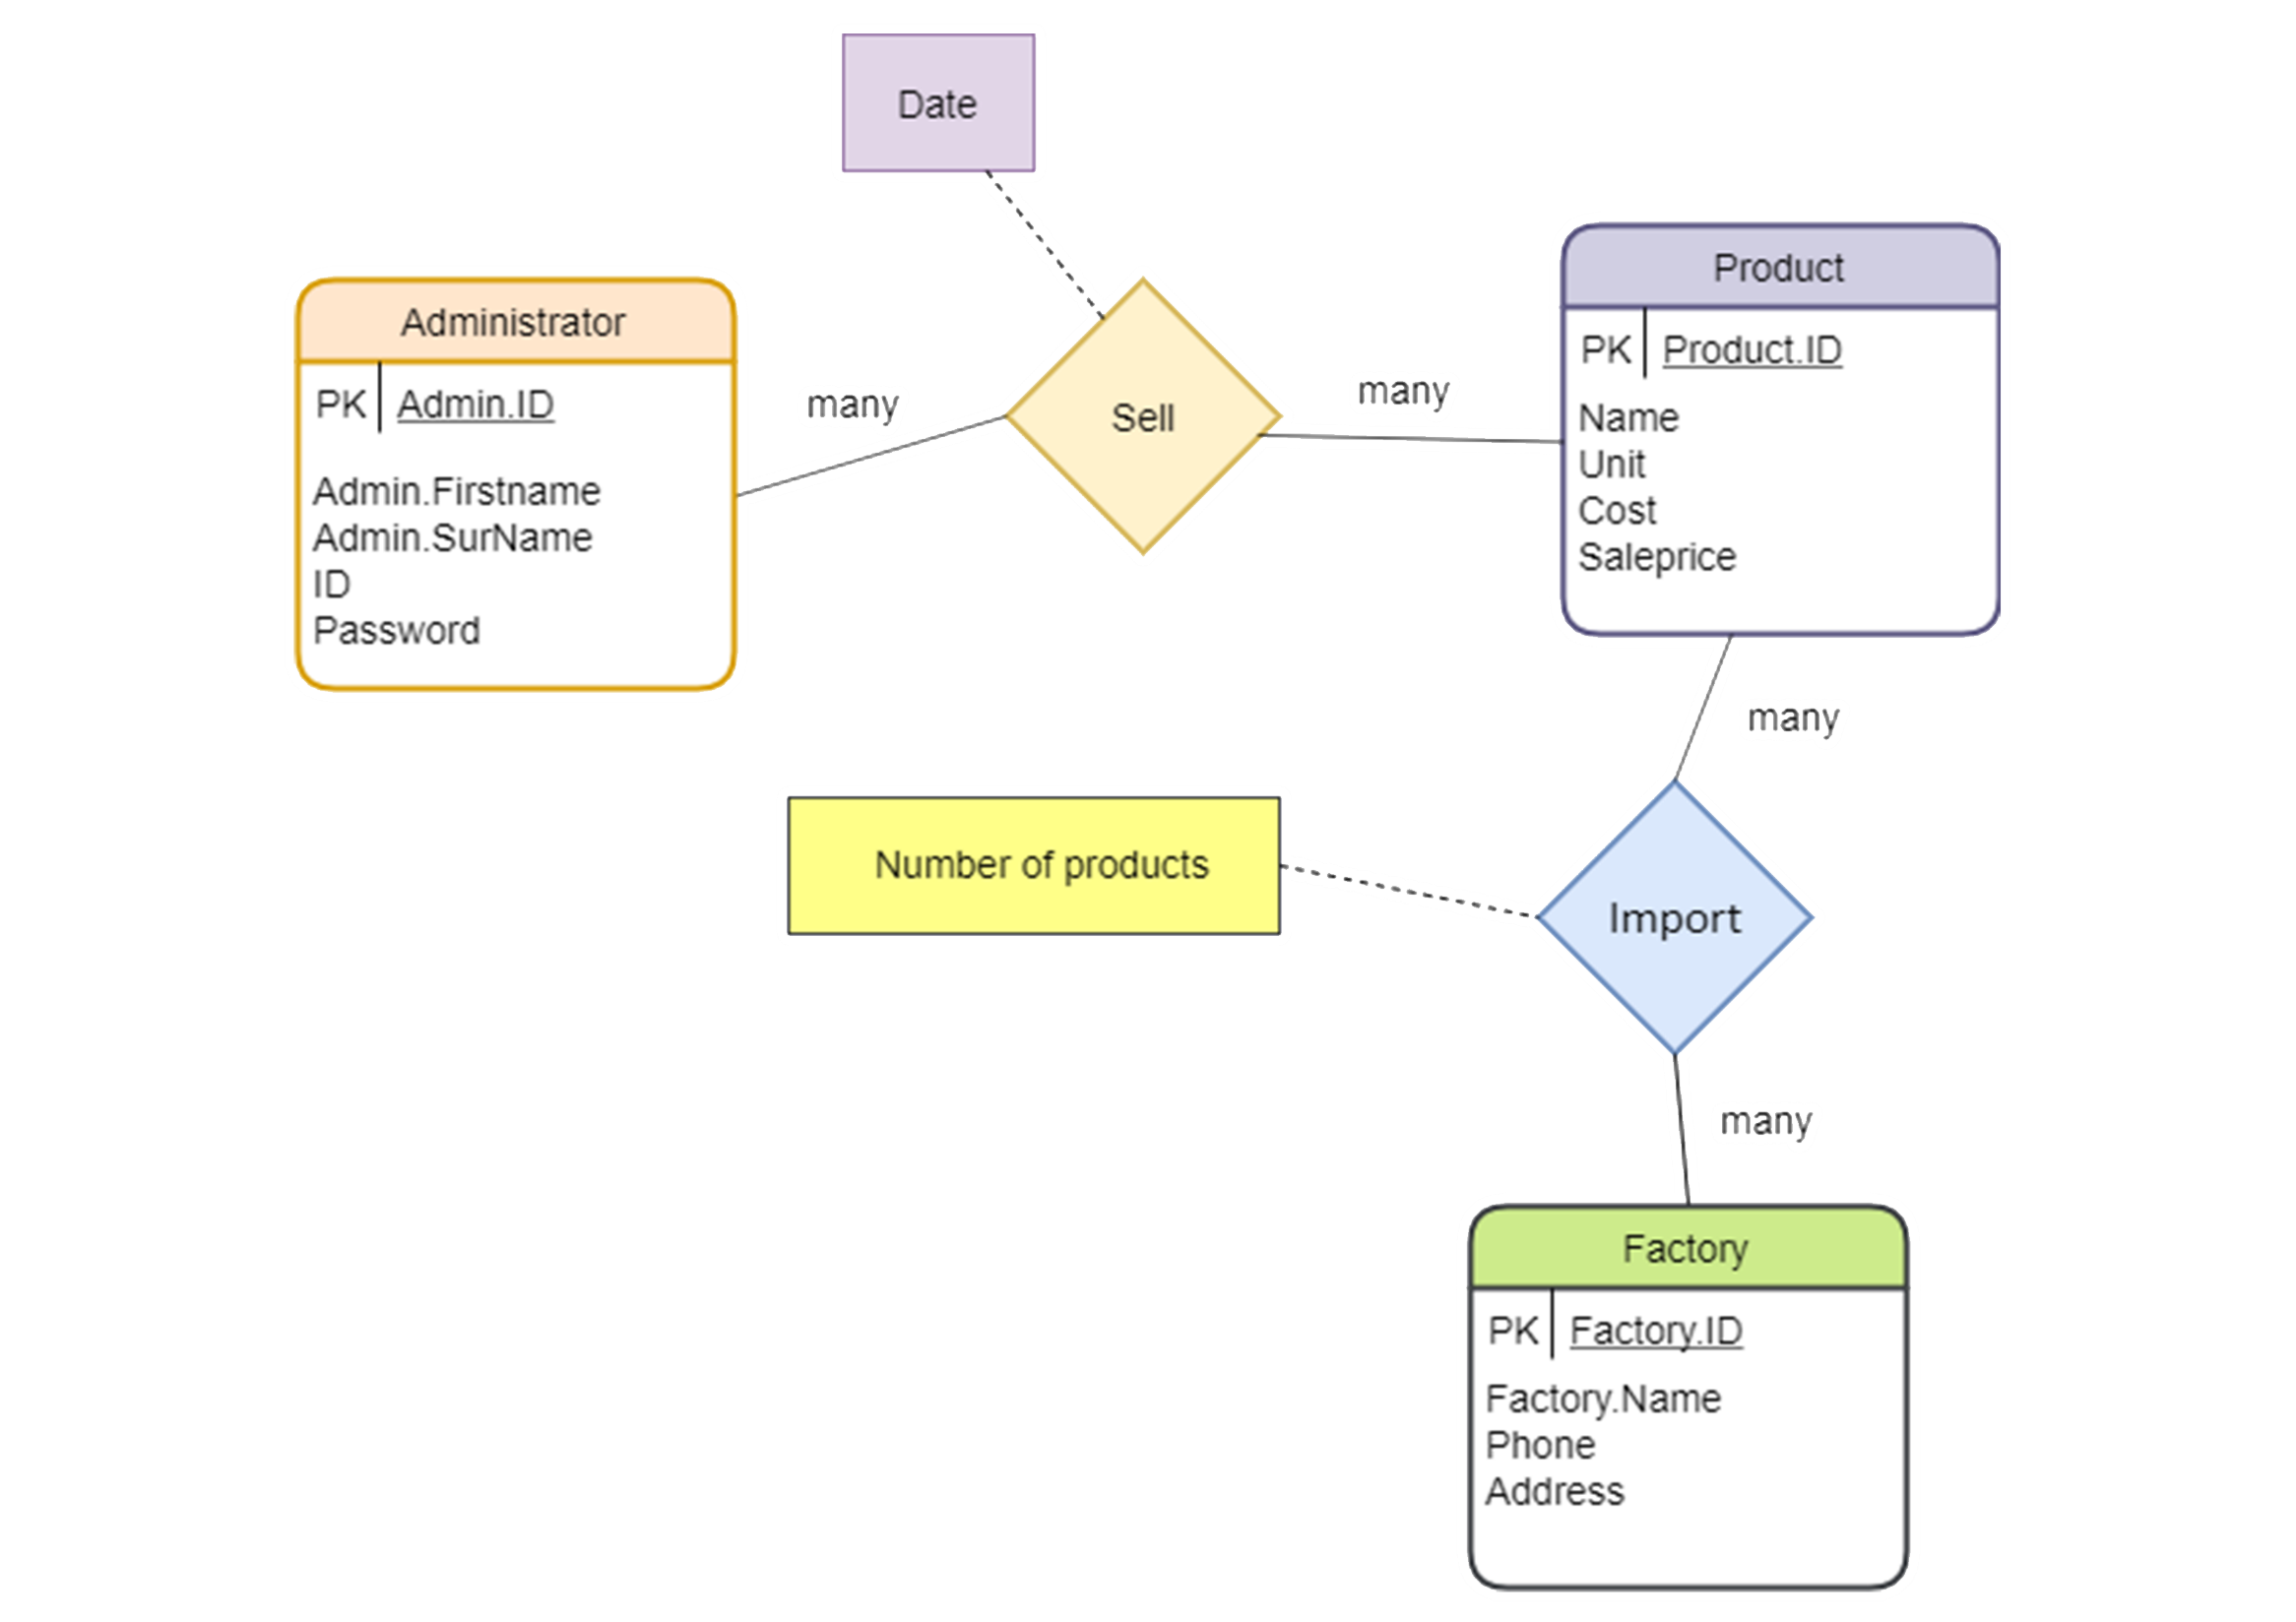
ER diagram

Slide 5
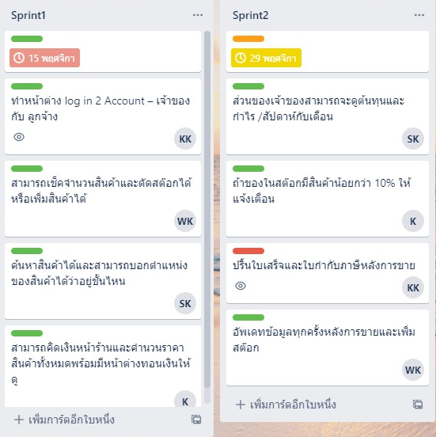

Slide 6
สิ่งที่อยากจะพัฒนาต่อในอนาคต
สามารถพิมพ์ใบเสร็จและใบกำกับภาษี
มีปฏิทินให้ใช้ตรงช่องวันที่
สามารถเช็คได้ว่าสินค้าอยู่ที่ชั้นไหนตำแหน่งไหน
สร้างหน้า login ของ staff
มีรายละเอียดโรงงานที่เจ้าของสั่งสินค้ามา

